Slide 1
PROBLEMAS CON CONJUNTOS
1° secundaria
Prof. Denis Edquén F.

Slide 2
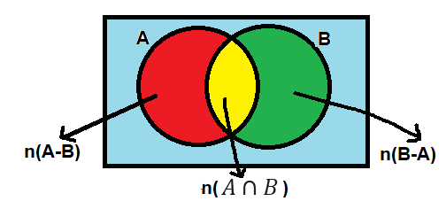
Problemas con conjuntos
Problemas con dos conjuntos
Para resolver problemas con dos conjuntos, se debe identificar en su diagrama de Venn, las diferentes zonas que se presentan.
Se recomienda ubicar primero la intersección $n(A∩B)$, luego las diferencias $n\left(A−B\right) o n(B−A)$, finalmente usar el dato del conjunto universo $n(U)$.

Slide 3
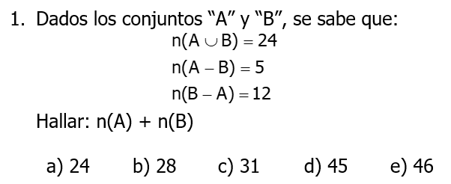
Trabajo en clase

Slide 4
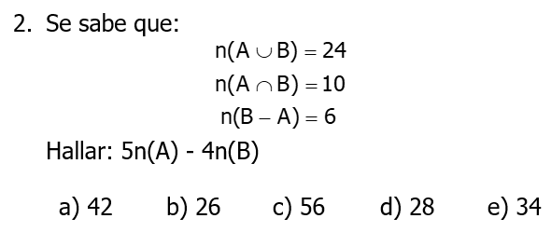
Trabajo en clase

Slide 5
Trabajo en clase

Slide 6
Trabajo en clase

Slide 7
Trabajo en clase

Slide 8
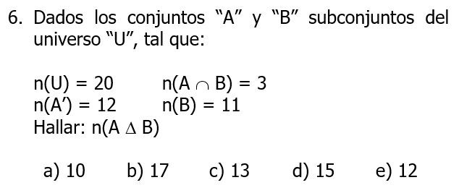
Trabajo en clase

Slide 9
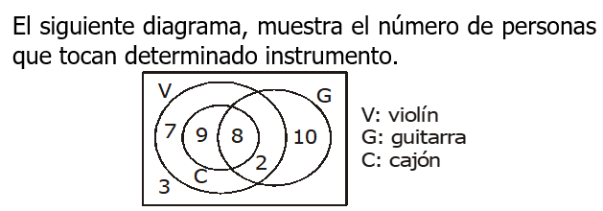
Trabajo en clase

Slide 10
Trabajo en clase

Slide 11
Trabajo en clase

Slide 12
Trabajo en clase

Slide 13
Trabajo en clase

Slide 14
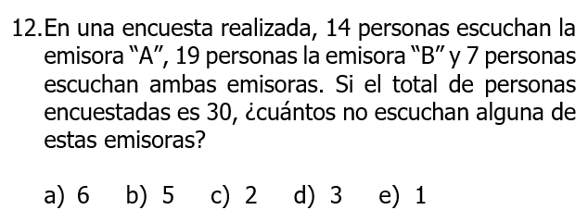
Trabajo en clase

Slide 15
Trabajo en clase

Slide 16
Trabajo en clase

Slide 17
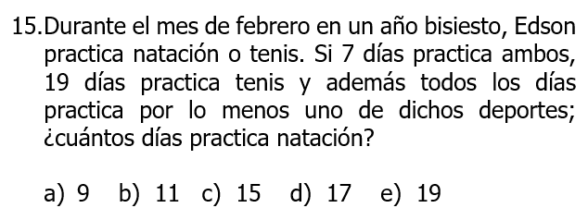
Trabajo en clase

Slide 18
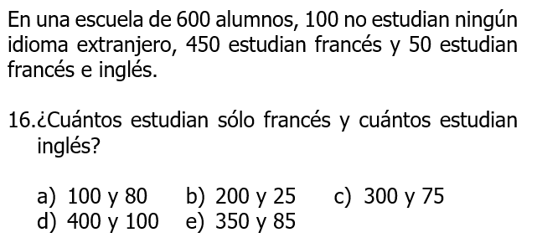
Trabajo en clase

Slide 19
Trabajo en clase

Slide 20
Trabajo en clase

Slide 21
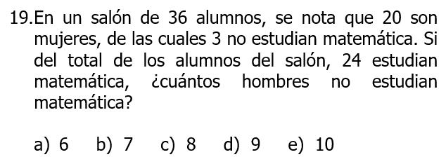
Trabajo en clase

Slide 22
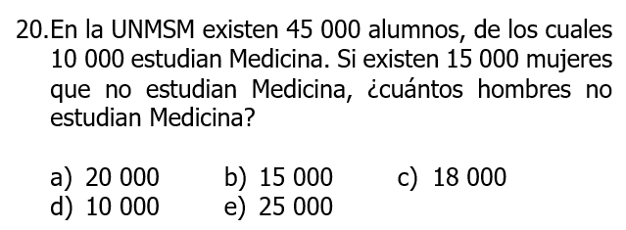
Trabajo en clase

Slide 23
Prof. Denis Edquén F
Tutor 3° Año B
denis.edquen@algarrobos.edu.pe
https://www.facebook.com/ColegioAlgarrobos/
https://www.youtube.com/channel/UCZwtul8mBJ26uCda_3p_E0Q?view_as=subscriber

